Slide 1

TRƯỜNG ĐẠI HỌC KIẾN TRÚC HÀ NỘI KHOA CÔNG NGHỆ THÔNG TIN
NGHIÊN CỨU
Đề tài : CHÍNH SÁCH AN NINH
Môn : AN TOÀN VÀ BẢO MẬT HTTT
Lớp : 20CN5 – NHÓM 1
GV hướng dẫn : Ts. Trần Trung
SV thực hiện :
Phạm Tuấn Minh (Nhóm trưởng)
Nguyễn Thành Trung
Nguyễn Phước Chung
Hoàng Ngọc Thành
Vũ Tiến Cường

Slide 2



TRƯỜNG ĐẠI HỌC KIẾN TRÚC HÀ NỘI KHOA CÔNG NGHỆ THÔNG TIN
BÀI TẬP LỚN
Đề tài : WEBSITE NGHE NHẠC (NV6,8)
Môn : CÔNG NGHỆ WEB
Lớp : 20CN5 – NHÓM 6
GV hướng dẫn : GV. NGUYỄN THỊ HẠNH
SV thực hiện :
NGUYỄN THÀNH TRUNG (281- Nhóm trưởng)
PHẠM TUẤN MINH
HOÀNG NGỌC THÀNH

Slide 3
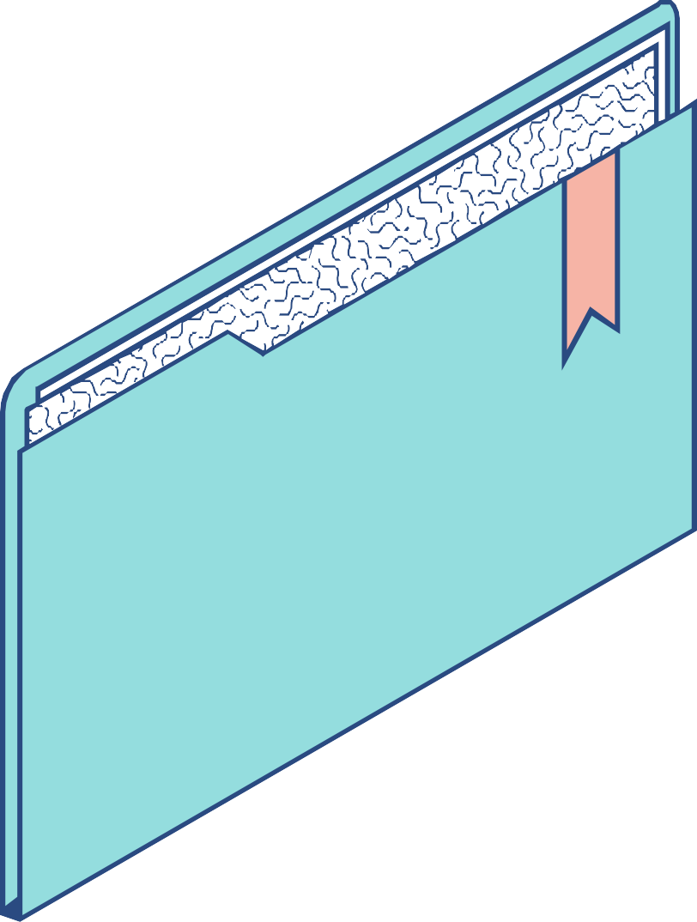
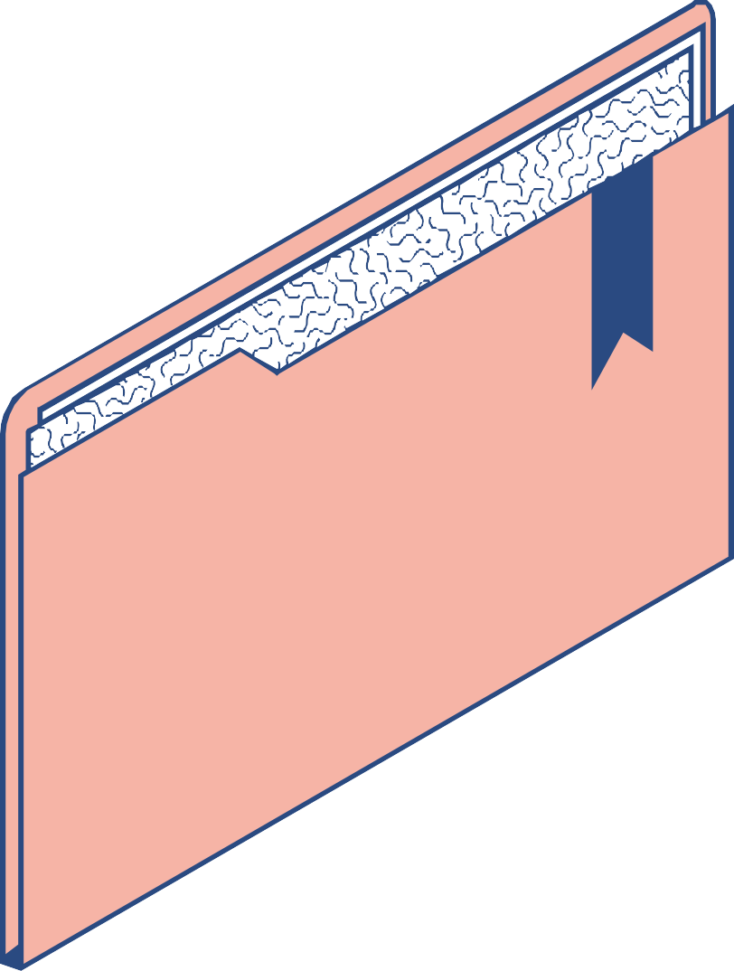

NỘI DUNG
6. THỰC HÀNH XÂY DỰNG TRANG WEB CƠ BẢN
7. HTML5 VÀ CSS3

Slide 4
6.1. XÂY DỰNG TRANG WEB
XÁC ĐỊNH CẤU TRÚC
-Tạo tệp HTML cơ bản với các phần tử cơ bản như `<html>`, `<head>`, `<title>`, `<body>`, và các thẻ cơ bản như `<div>` để chia trang thành các phần khác nhau (ví dụ: header, menu, content, footer).
- Đảm bảo định dạng và cấu trúc của trang web dễ hiểu và có logic.

Slide 5
SỬ DỤNG CSS ĐỂ TẠO KIỂU CHO TRANG WEB
- Tạo một tệp CSS bên ngoài (hoặc sử dụng CSS nội tuyến) để định dạng giao diện của trang web.
- Sử dụng các lựa chọn CSS để thay đổi màu sắc, font, kích thước và kiểu chữ, background, và các thuộc tính khác để làm cho trang web hấp dẫn và thân thiện với người dùng.
- Áp dụng các lớp và ID CSS để xác định kiểu dáng cho từng phần tử trên trang.

Slide 6


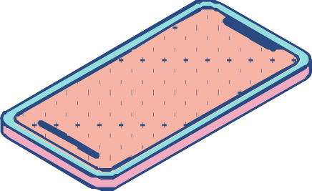

THÊM TÍNH NĂNG CƠ BẢN BẰNG JAVASCRIPT
- Tạo tệp JavaScript bên ngoài hoặc sử dụng mã JavaScript nội tuyến để thêm các tính năng tương tác vào trang web.
- Sử dụng JavaScript để xử lý sự kiện nhấn nút, ví dụ: bằng cách sử dụng sự kiện `onclick` hoặc bằng cách nghe lắng nghe các sự kiện khác như `addEventListener`.
- JavaScript cũng có thể được sử dụng để thay đổi nội dung động trên trang web bằng cách truy cập DOM (Document Object Model) và cập nhật các phần tử HTML.
- Kiểm tra và xử lý dữ liệu nhập từ người dùng, ví dụ: thông qua biểu mẫu và kiểm tra dữ liệu trước khi gửi đến máy chủ.

Slide 7
XÂY DỰNG MỘT TRANG WEB HOÀN THIỆN
CẤU TRÚC TRANG WEB
File index.html là tệp chính đại diện cho trang web. Đầu tiên, định nghĩa các thẻ <meta> để cài đặt kích thước trang và cài đặt ngôn ngữ. Sau đó, liên kết các tệp CSS và JavaScript vào trang bằng các thẻ <link> và <script>.
Phần #root là một phần tử <div> với id là "root", và nó bao quanh toàn bộ nội dung của trang. Điều này có thể giúp dễ dàng truy cập nội dung trang bằng JavaScript.
Trong phần header, có một danh sách chứa các tùy chọn cho trình phát nhạc, bao gồm "next-song," "prev-song," "random-song," và "loop-song."
Phần main chứa danh sách các bài hát được hiển thị trong một danh sách không sắp xếp. Mỗi bài hát là một mục trong danh sách và bao gồm hình ảnh và thông tin về bài hát.
Cuối cùng, liên kết tệp script.js để thêm logic và tương tác JavaScript vào trang.

Slide 8
XÂY DỰNG MỘT TRANG WEB HOÀN THIỆN
CSS ĐỂ TẠO KIỂU CHO TRANG WEB
Tệp style.css chứa các quy tắc CSS để tạo kiểu cho trang web. Đã sử dụng các quy tắc CSS để định dạng vị trí, kích thước, màu sắc và hiệu ứng cho các phần tử trên trang.
Ví dụ: đã định dạng phần header, danh sách bài hát, và các nút điều khiển bằng cách sử dụng các lớp CSS và thuộc tính như background-color, display, font-size, và border-radius.

Slide 9
THÊM TÍNH NĂNG CƠ BẢN BẰNG JAVASCRIPT
Tệp script.js chứa các đoạn mã JavaScript để thêm tính năng cho trang.
Hàm loadMusic(currentSong) được sử dụng để tải bài hát hiện tại và cập nhật hình ảnh CD đại diện. Điều này xảy ra khi trang web được nạp và khi bạn chọn một bài hát.
Hàm renderListSong() được sử dụng để hiển thị danh sách các bài hát. Điều này đảm bảo rằng có danh sách bài hát để chọn từ.
Hàm tests() thực hiện xử lý khi chọn một bài hát từ danh sách. Nó loại bỏ lớp active khỏi bài hát hiện tại, tải bài hát mới, cập nhật danh sách và thêm lớp active vào bài hát đã chọn.
Đã cài đặt xử lý sự kiện cho các nút "next-song" và "prev-song" để chuyển bài hát tiếp theo và bài hát trước đó.
Đã thêm khả năng chuyển chế độ ngẫu nhiên và lặp lại bài hát bằng cách bấm vào các nút "random-song" và "loop-song."
Cuối cùng, đảm bảo rằng khi bài hát kết thúc, trang web sẽ tự động chuyển sang bài hát tiếp theo.

Slide 10
HTML5
Thẻ Multimedia: sử dụng thẻ <audio> để nhúng trình phát âm thanh trên trang web của bạn, cho phép người dùng nghe nhạc một cách trực tiếp từ trình duyệt.
Hình Ảnh: nhúng hình ảnh CD đại diện của bài hát sử dụng thẻ <img>. Bằng cách sử dụng thẻ này, bạn có thể hiển thị hình ảnh và kiểm soát các thuộc tính như kích thước và đường dẫn hình ảnh.
Danh Sách Bài Hát: Danh sách bài hát được hiển thị bằng thẻ <ul> và <li>. Thẻ <ul> tạo ra danh sách không sắp xếp, trong khi thẻ <li> sử dụng để hiển thị từng mục trong danh sách.

Slide 11
CSS3
Chuyển Động và Hiệu ứng: đã sử dụng CSS3 để tạo các hiệu ứng và chuyển động trong trình phát nhạc của bạn. Điều này bao gồm việc định dạng và thêm hiệu ứng cho các phần tử HTML như nút điều khiển và hình ảnh CD đại diện.
Văn Bản và Phông Chữ: đã định dạng văn bản sử dụng CSS3, bao gồm cỡ chữ, độ dày, và font-family (kiểu phông chữ). Điều này giúp trang web có giao diện người dùng thân thiện hơn và dễ đọc.
Màu Sắc và Nền: đã sử dụng CSS3 để định dạng màu sắc và nền cho trình phát nhạc của bạn. Điều này làm cho giao diện trở nên hấp dẫn hơn và thích hợp với ngữ cảnh âm nhạc.
Kỹ Thuật Loại Bỏ Gạch Chân: đã sử dụng một lớp .active để đánh dấu bài hát đang phát, thay đổi màu nền của nó để chỉ ra trạng thái hiện tại.
Lựa chọn ngẫu nhiên và lặp lại: đã sử dụng CSS3 để kiểm soát chức năng lặp lại bài hát và chuyển bài hát ngẫu nhiên bằng cách thêm và xóa lớp CSS.

Slide 12
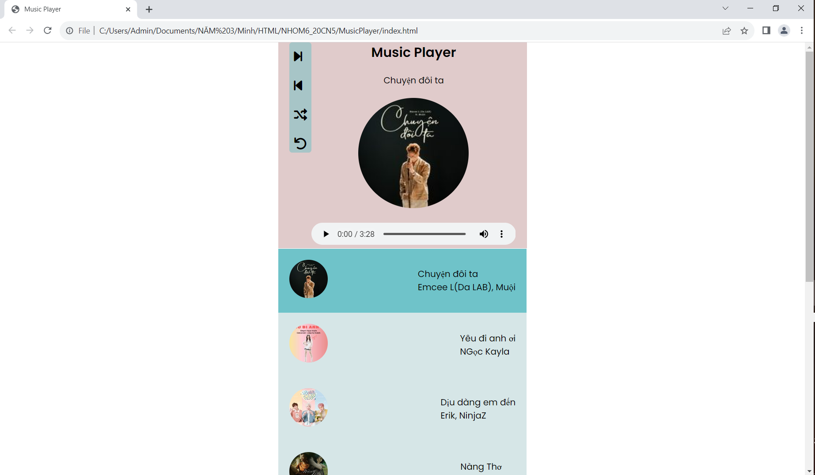
"Chúng ta cần công nghệ trong mọi lớp học và trong tay mỗi học sinh và giáo viên, vì đây
chính là bút và giấy trong thời đại chúng ta, và công nghệ là ống kính mà qua đó chúng ta
trải nghiệm phần lớn thế giới".
D A V I D
D A V I D
W A R L I C K
W A R L I C K

Slide 13




"Chúng ta cần công nghệ trong mọi lớp học và trong tay mỗi học sinh và giáo viên, vì đây
chính là bút và giấy trong thời đại chúng ta, và công nghệ là ống kính mà qua đó chúng ta
Cảm ơn thầy, cô đã theo dõi
và lắng nghe
trải nghiệm phần lớn thế giới".
D A V I D
W A R L I C K

Slide 14
Cảm ơn cô
và các bạn
đã theo dõi
và lắng nghe !

